Slide 1
基于Jsoup的网络爬虫
-二手车比价系统
JavaPKU29组
组员：
邓松 1501210412
高鸿宾 1501210900
孔祥浠 1501210927

Slide 2
组员分工
LOGO
组员分工
邓松：HTML5页面分析，数据的抓取，爬虫框架的选择，主代码的编写
高鸿宾：数据的抓取，主代码的编写，数据库的建立，数据的展示
孔祥浠：主代码的编写，数据的图形化展示

Slide 3
内容
LOGO
1.人人车、瓜子二手车、58二手车信息抓取
2.车型、购买时间、公里数、价格、网站导入数据库
3.数据的查询、数据的展示

Slide 4
为什么做这个
LOGO
二手车市场信息太过于分散，用户想要购买的过程中需要跨
网站不断比对，才能得到满意的结果。这个系统把三大二手车网
站数据爬取出来，通过输入型号就可以直观比对，找到性价比最
高的二手车

Slide 5
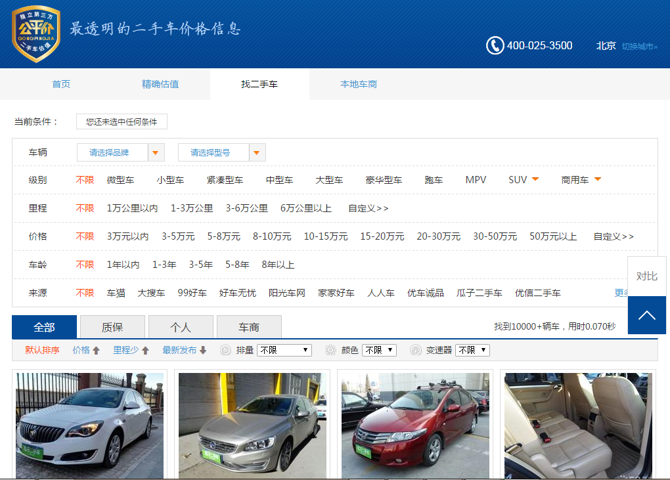
同类产品
LOGO
公平价-二手车评估网站
区别：简化版的二手车查询系统

Slide 6
技术列表和框架
LOGO
1.Jsoup网页解析与信息提取
2.Jsp，servlet，mysql进行数据展示
3.Excel数据统计

Slide 7
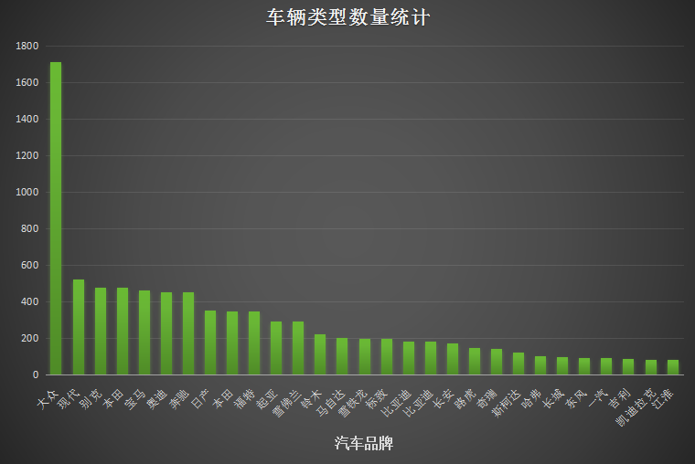
汽车品牌分布
LOGO

Slide 8
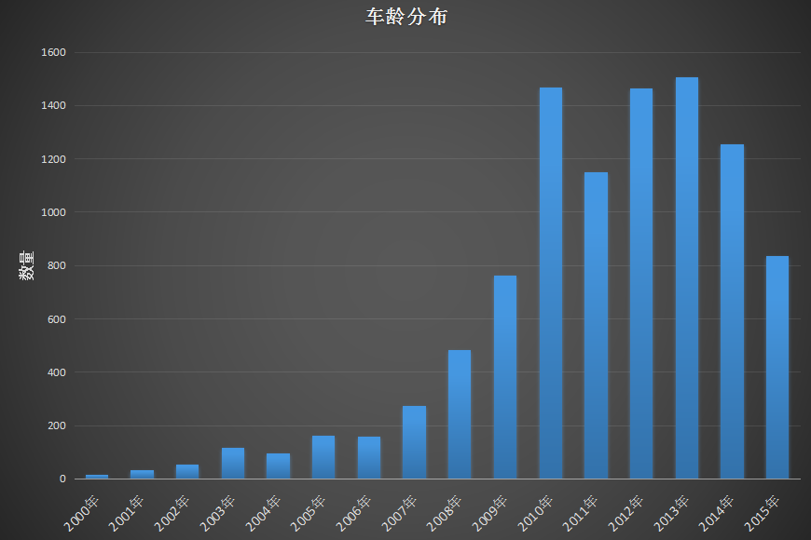
车龄分布
LOGO

Slide 9
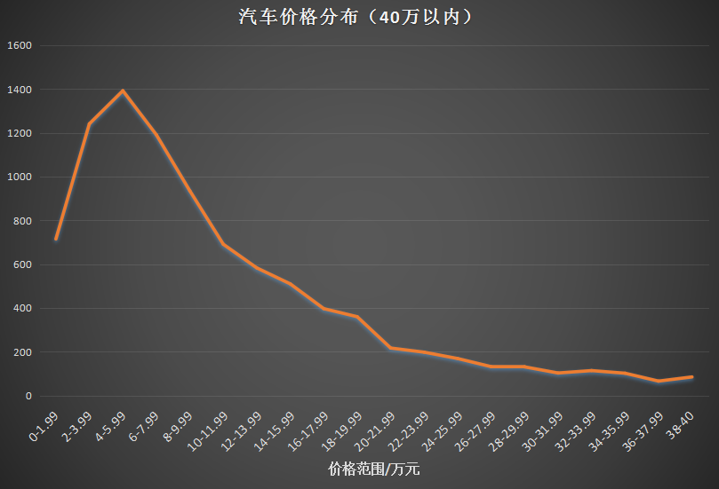
价格分布（40万内）
LOGO

Slide 10
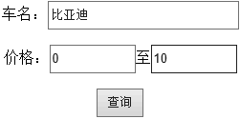
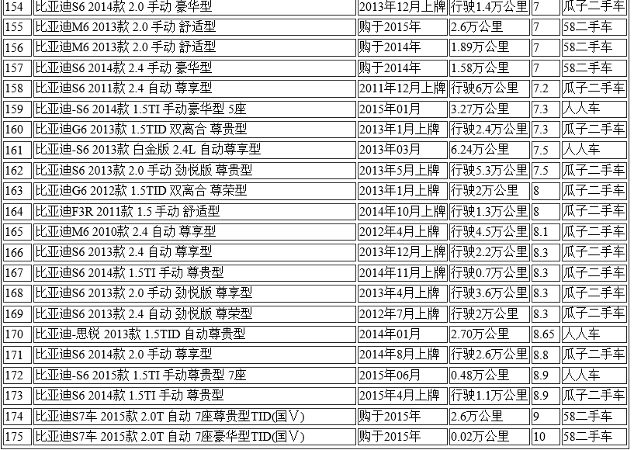
品牌查询
LOGO

Slide 11
结论
LOGO
1.不同的二手车网站HTML5架构不同，需要具体分析
2.如果需要增加其他网站数据，必须根据其源码架构特点编写解码程序

